Slide 1

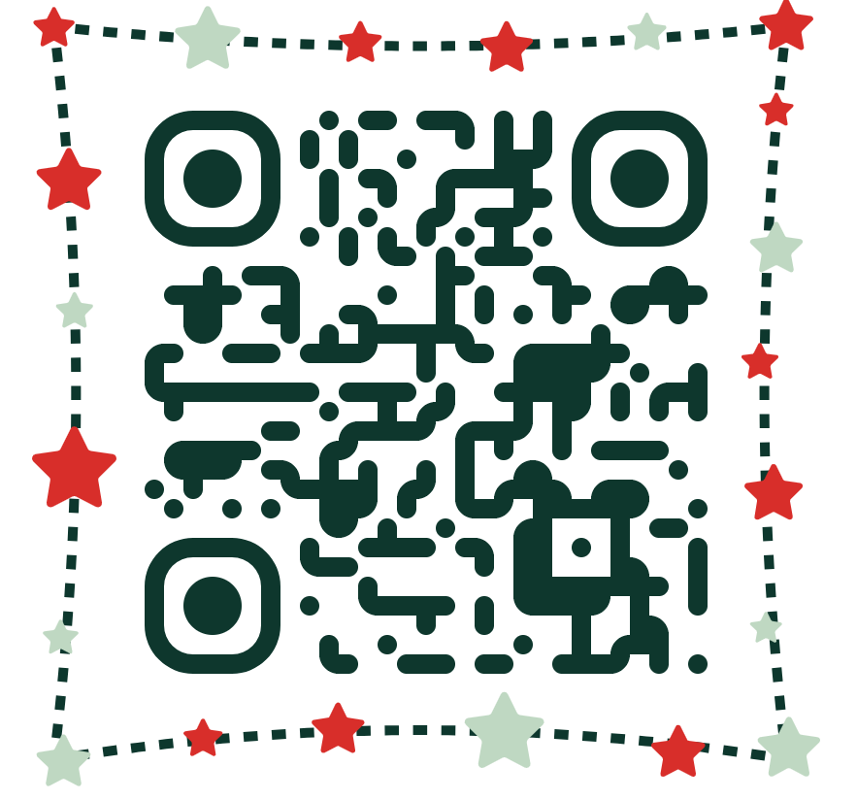
SỨC KHỎE VÀ DINH DƯỠNG
LỚP 2 TUỔI C1 – TRƯỜNG MẦM NON SAO SÁNG 5

